Slide 1
LERØY WEB-SHOP
STRONGER TOGETHER , ONE LERØY !

Slide 2
Presentasjon
Innlogging
Hva finner du i web-shoppen
Bestilling
Nye produkter
Levering og kjøpsbetingelser
Kontakt
Link til web-shoppen

Slide 3

LERØY WEB-SHOP
Lerøy web-shop er en internettside der Lerøy firma kan bestille det de skulle trenge av profilartikler og markedsmateriale.
Vi ønsker at flest mulig Lerøy bedrifter vil benytte seg av web-shoppen da det vil gi oss bedre priser, Lerøy blir representert likt og vi forsterker Lerøy Brand.
STRONGER TOGETHER , ONE LERØY !

Slide 4
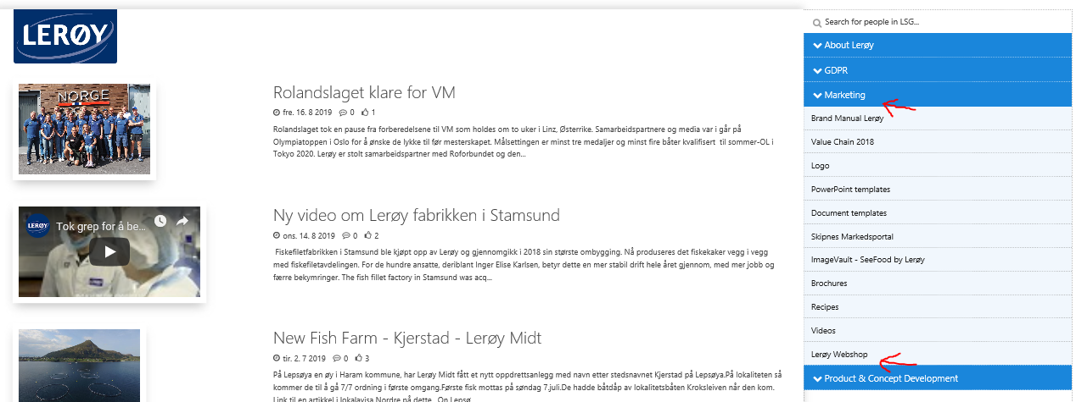
Innlogging
Alle som ønsker vil kunne se websiden, Slik at det er mulig å vite hva som er tilgjengelig. Det ligger link via sentral/konsern intranett for Lerøy, under Marketing. Se bilde under.
Det er 1-2 kontaktpersoner per Lerøy bedrift som får innloggings mulighet og kan bestille varer.
Når du har registrert firma detaljer og valgt hvem som skal kunne bestille, da vil disse kontaktpersonene få tilsendt mail med innloggings detaljer.
Det er kun de med innloggingsmulighet som kan bestille og se artikler under kategorien gaver til ansatte. + bestilling skjema og presentasjon av Lerøy Sports kolleksjon.

Slide 5
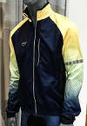
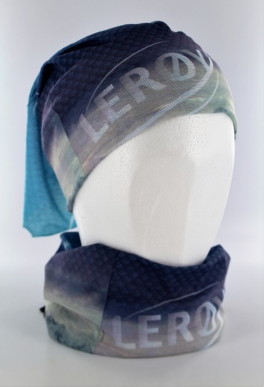

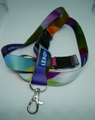
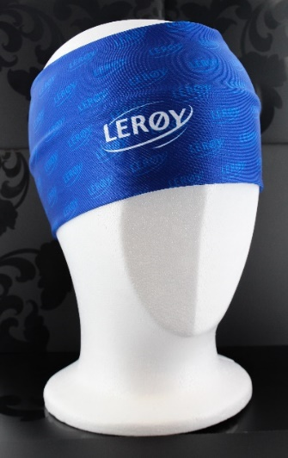


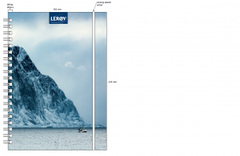
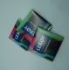
Hva finner du i web-shoppen?
Tekstil;
Produkter laget av stoff, som buffer, pannebånd, t-skjorter, forkler, bager……
Strøartikler;
Produkter som refleks, penner, drops, nøkkel/kortholder...
Markedsmateriell;
Forskjellige trykk saker, som kokebok, brosjyrer, kalender, messevegg, Flagg, skilt, roll up…
Lerøy Sportswear;
Vår egen Lerøy sportskollektion til standard trening og sykkling.
Gave forslag;
Forslag på gaver til ansatte, jubileum, julegave, kundegave……

Slide 6
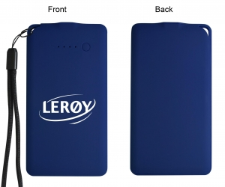


Hva finner du i web-shoppen?
Felles profil løsninger
Her vil det ligge forslag på hva du kan ta med på ulikemesser, Lerøy kick off Kit, messebekledning etc. (Denne categorien jobbes med og kommer senere)
Gaver;
Her finner du forslag på gaver til forretningsforbindelser
Gaver til ansatte;
Denne vil ligge skjult og kun de som har innlogging kan se denne kategorien. Her legger vi ut forslag til julegave, jubileumsgave, bryllupsgave etc.

Slide 7
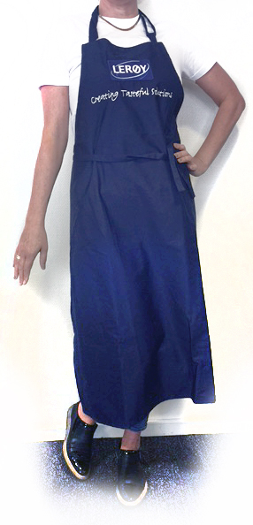
Bestilling
På nettsiden vil det ligge en oversikt på hvem som kan bestille i de ulike firmaene.
Hvis noen uten innloggingstilgang prøver å bestille ved å klikke på; legg i handlekurv, vil nettsiden navigere direkte til fanen med rutiner for bestilling. Da kan man finne den som kan bestille i sitt firma.
De med innlogging kan bestille det de måtte ønske og vil motta en ordrebekreftelse når bestillingen er fullført.

Slide 8
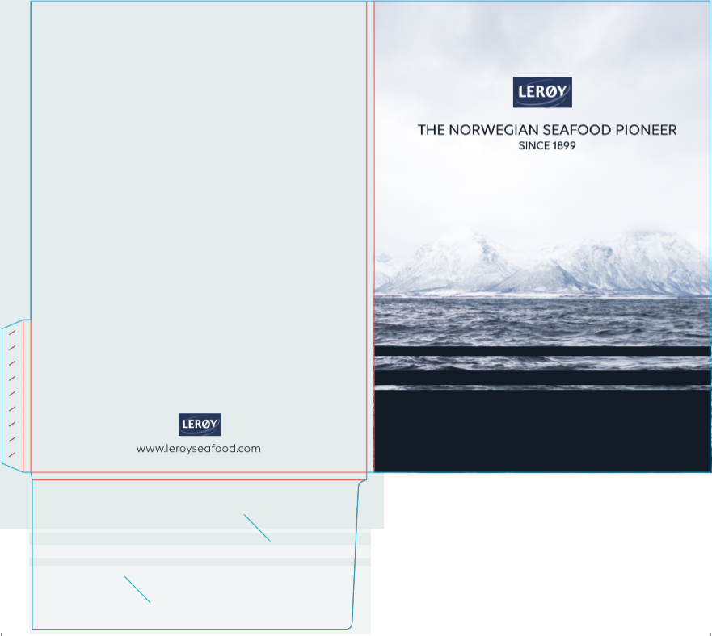
Bestilling
Ikke alle produkter er lagervare, det vil da ligge inne som bestillingsvare og med kontakt info til leverandør.
Man kan bestille produkter med egen logoprofil.
Pris per stk er spesifisert, men man må bestille per forpakning.

Slide 9

Nye produkter
Om et Lerøy selskap ønsker å bestille andre produkter enn det som allerede ligger inne i web-shoppen, ta kontakt med leverandør.

Slide 10
Levering og kjøpsbetingelser
Bestilling vil normalt effektueres samme dag.
Lagervare blir levert innen 1-3 dager, avhengig av hvor varen skal leveres
Varer med logo kan ikke returneres
Ved spørsmål i forhold til levering ta kontakt med leverandør
Faktura blir sendt når varene går fra lager og det vil være 14 dagers betalingsfrist.

Slide 11
Kontakt
Leverandør av nettbutikk og produkter
Sigrid Johnsen
sigrid@probergen.no
Tlf.: +47 99 15 44 37
Lerøy Seafood AS, Profilprodukter:
Helene Wollertsen
hwo@leroy.no
Tlf. 55 54 35 15

Slide 12
LERØY WEB-SHOP
http://leroy.nddesign.no/

Slide 13
Kontakt – Helene Wollertsen, hwo@leroy.no, 55 54 35 15

